Slide 1
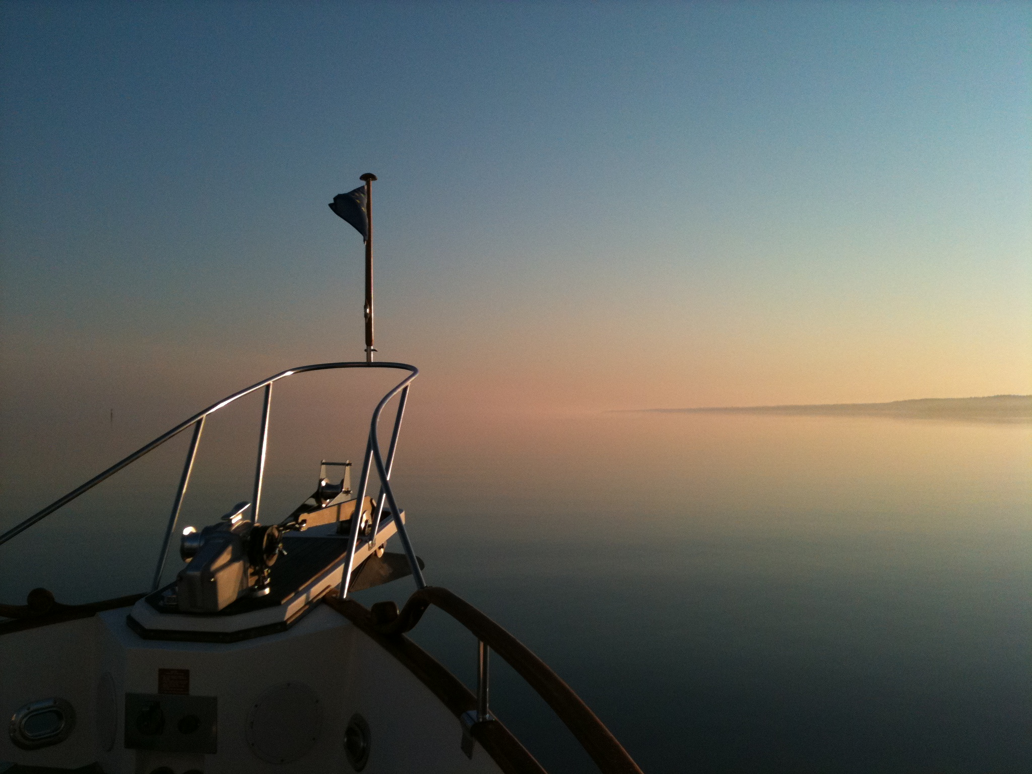
SMK Årsmöte 2019

Slide 2
SMK Årsmöte Scandic Täby 10/4-2019 Hålltider
17:30 Bjuder klubben på dryck och lättare förtäring i restaurangen
18.00 SMK Årsmöte
19:00 Slut (cirka tid)
Efter årsmötet
Lena Sarfjäll-Englund från Svenska Sjö kommer att informera om båtförsäkringar.
Eva Enarsson kommer att informera om vad som händer på marinan och vi får möjligheten att ställa frågor om verksamheten.
Styrelsen presenterar en sammanställning av resultaten från medlemsenkäten.
Rolf Hjelte, öfogde, berättar om vad som händer på vår fina klubbholme Sandön. Synpunkter och idéer om hur vi kan utveckla Sandön mottages tacksamt.
20:30 Slut (cirka tid)

Slide 3
DAGORDNING
§ 1 Årsmötets öppnande.
§ 2 Val av ordförande att leda förhandlingarna samt sekreterare för årsmötet.
§ 3 Godkännande av röstlängden.
§ 4 Frågan om mötet behörigen utlysts.
§ 5 Fastställande av dagordning, anmälan av övriga frågor.
§ 6 Val av två personer, att jämte ordföranden, justera mötesprotokollet.
§ 7 Styrelsens verksamhetsberättelse och resultat- och balansräkning för det senaste förflutna verksamhetsåret.
§ 8 Revisorernas berättelse över styrelsens förvaltning under det sist förflutna räkenskapsåret.
§ 9 Frågan om ansvarsfrihet för styrelsen för den tid revisionen avser.
§ 10 Val av föreningens ordförande tillika styrelsens ordförande för en tid av ett år.
§ 11 Val av tre ledamöter för en tid av två år.
§ 12 Val av en revisorer jämte en suppleant för en tid av ett år.
§ 13 Val av valberedningskommitté.
§ 14 Presentation och fastställande av budget för 2019 samt medlemsavgiften för 2020 som föreslås bli 700.- kr.
§ 15 Övriga frågor:

Slide 4
§ 7 Styrelsens verksamhetsberättelse och resultat- och balansräkning för det senaste förflutna verksamhetsåret
Styrelsen, som valdes vid ordinarie årsmöte, den 22 mars 2018 med 54 personer närvarande,
har bestått av följande:
Jan Grenler ordförande
Jovan Vujic kassör
Wilfred Simonsen ledamot och sekreterare
Rolf Hjelte ledamot och öfogde
Margita Gunnarsson ledamot och klubbmästare
Monica Frick ledamot och webbansvarig
Andreas Nordin styrelsesuppleant
Marie Nordlander Revisor
Kristina Rahm Revisorssuppleant
Valberedning, som valdes samtidigt har bestått av följande:
Hans Nordlander Valberedning
Fredrik Gunnarsson Valberedning, sammankallande

Slide 5
§ 7 Resultat och balansräkning för 2018
 |  |  |  |  | 2018-01-01 |  | 2017-01-01
 |  |  | Not |  | 2018-12-31 |  | 2017-12-31
Intäkter
Medlemsavgifter |  |  |  |  | 441 600 |  | 422 500
Entréavgift nya medlemmar |  |  |  |  | 51 000 |  | 36 000
Försäljning vimplar |  |  |  |  | 5 250 |  | 3 150
Hamnavgift Sandöarna |  |  |  |  | 40 200 |  | 29 000
Övriga intäkter och sponsoring |  |  |  |  | 11 700 |  | 3 500
Oidentifierade inbetalningar |  |  |  |  | 3 350 |  | 3 900
Summa intäkter |  |  |  |  | 553 100 |  | 498 050
Kostnader
Verksamhetskostnader |  |  | 1 |  | -304 085 |  | -307 824
Övriga externa kostnader |  |  | 2 |  | -124 635 |  | -162 741
Avskrivningar anläggningstillgångar |  |  | 3 |  | -38 810 |  | 0
Summa kostnader |  |  |  |  | -467 530 |  | -470 565
Verksamhetens överskott |  |  |  |  | 85 570 |  | 27 485
Finansiella intäkter |  |  |  |  | 1 580 |  | 3 706
Överskott efter finansiella poster |  |  |  |  | 87 150 |  | 31 191
Resultaträkning

Slide 6
§ 7 Resultat och balansräkning för 2018
Balansräkning
 |  |  | Not |  | 2018-12-31 |  | 2017-12-31
Tillgångar
Bryggor |  |  | 3 |  | 543 353 |  | 0
Förutbetalda kostnader
och upplupna intäkter |  |  | 4 |  | 90 557 |  | 70 758
Kassa och bank |  |  | 5 |  | 1 141 860 |  | 1 602 377
Summa tillgångar |  |  |  |  | 1 775 770 |  | 1 673 135
Eget kapital
Balanserat överskott |  |  |  |  | 1 664 403 |  | 1 633 212
Årets överskott |  |  |  |  | 87 150 |  | 31 191
Summa eget kapital |  |  |  |  | 1 751 553 |  | 1 664 403
Skulder
Övriga skulder |  |  |  |  | 1 000 |  | 1 000
Förutbetalda ränteintäkter |  |  |  |  | 20 298 |  | 7 732
Upplupna kostnader |  |  |  |  | 2 919 |  | 0
Summa skulder |  |  |  |  | 24 217 |  | 8 732
Summa skulder och eget kapital |  |  |  |  | 1 775 770 |  | 1 673 135

Slide 7
§ 8 Revisorernas berättelse över styrelsens förvaltning under det sist förflutna räkenskapsåret.

Slide 8
§ 9 Frågan om ansvarsfrihet för styrelsen för den tid revisionen avser.

Slide 9
Dagordning
DAGORDNING
§ 1 Årsmötets öppnande.
§ 2 Val av ordförande att leda förhandlingarna samt sekreterare för årsmötet.
§ 3 Godkännande av röstlängden.
§ 4 Frågan om mötet behörigen utlysts.
§ 5 Fastställande av dagordning, anmälan av övriga frågor.
§ 6 Val av två personer, att jämte ordföranden, justera mötesprotokollet.
§ 7 Styrelsens verksamhetsberättelse och resultat- och balansräkning för det senaste förflutna verksamhetsåret.
§ 8 Revisorernas berättelse över styrelsens förvaltning under det sist förflutna räkenskapsåret.
§ 9 Frågan om ansvarsfrihet för styrelsen för den tid revisionen avser.
§ 10 Val av föreningens ordförande tillika styrelsens ordförande för en tid av ett år.
§ 11 Val av tre ledamöter för en tid av två år.
§ 12 Val av en revisorer jämte en suppleant för en tid av ett år.
§ 13 Val av valberedningskommitté.
§ 14 Presentation och fastställande av budget för 2019 samt medlemsavgiften för 2020 som föreslås bli 700.- kr.
§ 15 Övriga frågor:

Slide 10
Valberedningens förslag till val av ledamöter
vid SMKs årsmöte 2019
Val av föreningens och tillika
styrelsens ordförande på
en tid av ett år Jan Grenler (omval)
Val av tre ledamöter i styrelsen
för en tid av två år Jovan Vujic, kassör (omval)
Rolf Hjelte (omval)
Margita Gunnarsson (omval)
Val av en suppleant i styrelsen för en tid av två år Stefan Högberg (nyval)
Val av revisor jämte en
suppleant för en tid av ett år Marie Nordlander (omval)
Kristina Rahm (suppleant) (omval)
För ledamoten Wilfred Simonsen återstår ett år av mandattiden. För ledamoten Monika Frick återstår ett år av mandattiden.
Valberedningen
……………………………………………….
Hans-Göran Nordlander (sammankallande)

Slide 11
§ 14 Budget för 2019 1/3
V11 | 2018 | 2019
INTÄKTER | Utfall | Budget
Medlemsavg | 441 600 | 396 600
Entréavgift nya medlemmar | 51 000 | 50 000
Försäljning vimplar | 5 250 | 6 000
Oidentifierade inbetalningar | 3 350 | 0
Övriga intäkter och sponsring | 11 700 | 10 000
Hamnavgifter Sandön | 40 200 | 67 000*
Landström gästande båtar | 0 | 12 000
SUMMA INTÄKTER | 553 100 | 541 600
*Hamnavgifter och övernattningar i stugan 50 nätter x 340 kr 17 000kr.

Slide 12
KOSTNADER | 2018 Utfall | 2019 Budget
Inköp vimplar | 0 | 0
El abonnemangsavgift Vattenfall | 0 | 20 100
El förbrukningsavgift | 0 | 15 000
Klubbholme byggnader | 55 992 | 80 000
Bryggor/Bojar | 56 226 | 75 000
Klubbholme verktyg | 9 985 | 10 000
Klubbholme förbrukning | 34 906 | 35 000
Klubbholme aktiviteter | 47 317 | 50 000
Arrende | 99 659 | 100 000
Arrende El | 0 | 20 000
Admin. Förbrukning | 1 974 | 4 000
Hemsidan | 3 198 | 6 000
Medlemsutskick | 20 685 | 20 000
Årsstämma | 16 807 | 10 000
Styrelsemöten | 17 521 | 20 000
Styrelseresa | 40 388 | 45 000
Försäkring, ansvar/inventarie | 10 477 | 11 000
Gåvor | 2 295 | 3 000
Övriga kostnader | 100 | 1 000
Konsulttjänster Visma | 5 057 | 7 000
Banktjänster och avgifter | 6 133 | 7 000
SUMMA KOSTNADER | 428 720 | 539 100

Slide 13
§ 14 Budget för 2019 3/3
2018 |  | 2019
Utfall |  | Budget
RESULTAT före avskrivningar | 124 380 | 2 500
Avskrivning brygga | -38 810 | -38 810
Avskrivning el | 0 | -26 667
Summa avskrivningar | -38 810 | -65 477
Verkamfets överskott/underskott | 85 470 | -62 977
Finansiella intäkter | 1 580 | 500
Överskott efter finansiella poster | 87 150 | -62 477

Slide 14
Förslag medlemsavgift Medlemsavgiften för 2020 föreslås bli 700kr.
Motiv:
Vi behöver hålla 400' i intäkter från medlemmar per år, (nytillkomna ej inräknade)
Vi tror att antal medlemmar stabiliseras vid ca 550
För att säkerställa intäkter kring 400' med 550 medlemmar föreslår vi 700 kr. från 2020

Slide 16
§ 15 Övriga frågor

Slide 17
Slut SMK årsstämma 2019

Slide 18
Efter årsmötet
Lena Sarfjäll-Englund från Svenska Sjö kommer att informera om båtförsäkringar.
Eva Enarsson kommer att informera om vad som händer på marinan och vi får möjligheten att ställa frågor om verksamheten.
Styrelsen presenterar en sammanställning av resultaten från medlemsenkäten.
Rolf Hjelte, öfogde, berättar om vad som händer på vår fina klubbholme Sandön. Synpunkter och idéer om hur vi kan utveckla Sandön mottages tacksamt.

Slide 19
Lena Sarfjäll-Englund

Slide 20
Eva Enarsson

Slide 21
Styrelsen presenterar en sammanställning av resultaten från medlemsenkäten

Slide 22
SMK enkät januari 2019
660 blev tillfrågade att svara på enkäten 366 svarade inom 1,5 vecka, ger 55,4 %.
14,1 % har inte varit på Sandön.
72 % har inte varit med på några aktiviteter på Sandön.
70 % har inte varit med på någon annan aktivitet.
På frågorna ”kommentarer på faciliteter” samt ”saknar du några faciliteter” 131 st. Önskar 82st el (62%), 17st Vatten (13%), 15 st Sophämtning (12%).
Enkla förbättringar efter första analysen
Toapapper på toaletterna
2 toaletter till. Minskar överfulla toaletter
Återinföra kräftskiva
Fräscha upp övernattningshuset, avgiftsbelägga det och göra det bokningsbart på hemsidan
En toalett nära övernattningshuset
Utveckla grillfaciliteterna.
Gångbrädor mot bastun
Rabatt på båttvätten i Waxholm
Flaggbeställning på hemsidan
Tydligare skyltning för gästande båtar
Tydlig information om faciliteterna på Sandön
Bokslut och Verksamhetsberättelse med kallelsen till årsmötet
Permanent tipspromenad
Höst-träff, på Sea-Sea i Viggbyholm

Slide 23
366
Totalt antal svar
Skapad: den 16 december 2018
Fullständiga svar: 320

Slide 24
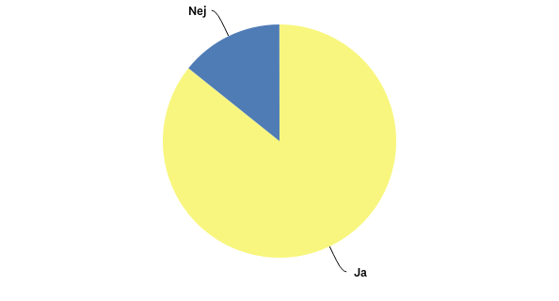
Q1: Har du besökt SMKs klubbholme Sandön som ligger S om Grinda?
Answered: 365 Skipped: 1

Slide 25
Q1: Har du besökt SMKs klubbholme Sandön som ligger S om Grinda?
Answered: 365 Skipped: 1

Slide 26
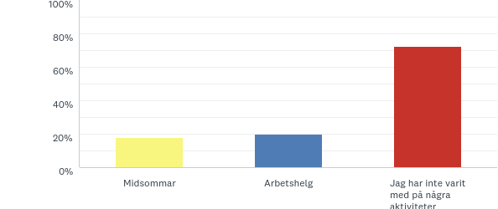
Q2: Vilka SMK arrangerade AKTIVITETER på Sandön har du varit med på?
Answered: 308 Skipped: 58

Slide 27
Q2: Vilka SMK arrangerade AKTIVITETER på Sandön har du varit med på?
Answered: 308 Skipped: 58

Slide 28
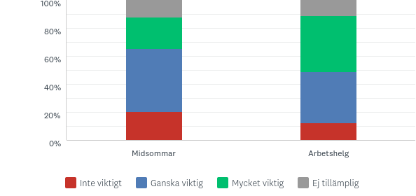
Q3: För varje aktivitet som du varit med på, hur VIKTIG är den för dig.
Answered: 72 Skipped: 294

Slide 29
Q3: För varje aktivitet som du varit med på, hur VIKTIG är den för dig.
Answered: 72 Skipped: 294

Slide 30
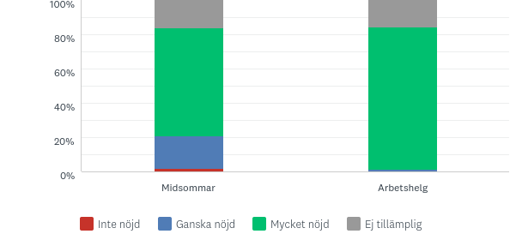
Q4: För varje aktivitet som du varit med på, hur NÖJD är du med arrangemanget
Answered: 73 Skipped: 293

Slide 31
Q4: För varje aktivitet som du varit med på, hur NÖJD är du med arrangemanget
Answered: 73 Skipped: 293

Slide 32
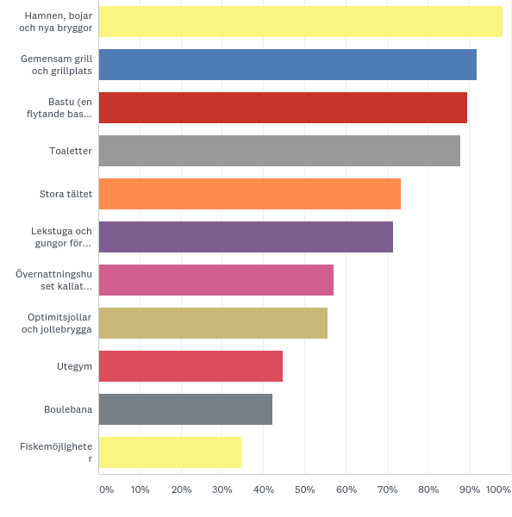
Q7: Vilka FACILITETER på ön känner du till?
Answered: 270 Skipped: 96

Slide 33
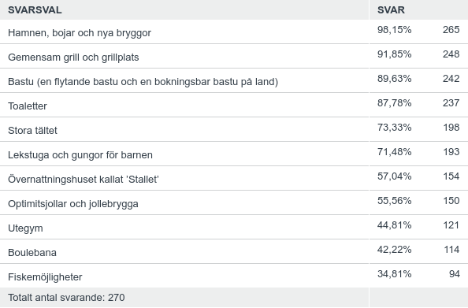
Q7: Vilka FACILITETER på ön känner du till?
Answered: 270 Skipped: 96

Slide 34
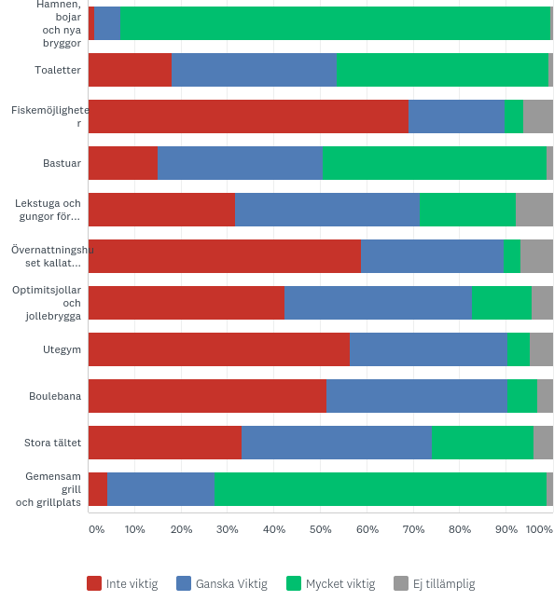
Q8: För varje facilitet på Sandön som du känner till, hur VIKTIG är den för dig?
Answered: 270 Skipped: 96

Slide 35
Q8: För varje facilitet på Sandön som du känner till, hur VIKTIG är den för dig?
Answered: 270 Skipped: 96

Slide 36
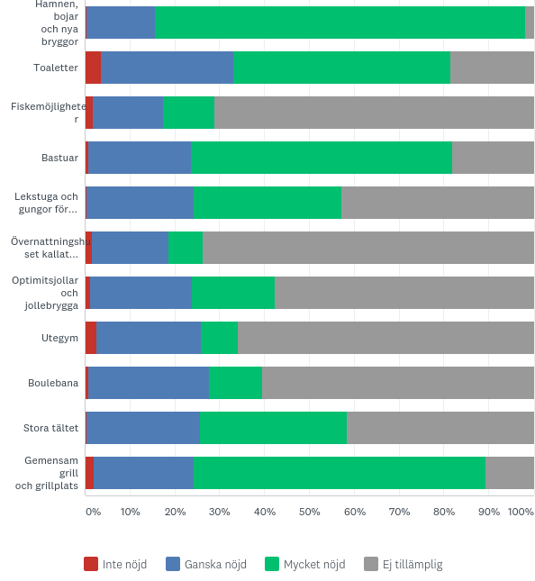
Q9: För varje facilitet på Sandön som du känner till, hur NÖJD är du med den?
Answered: 265 Skipped: 101

Slide 37
Q9: För varje facilitet på Sandön som du känner till, hur NÖJD är du med den?
Answered: 265 Skipped: 101

Slide 38
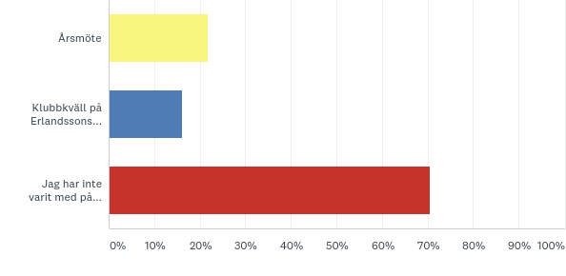
Q12: Har du varit med på någon annan SMK arrangerad klubbaktivitet?
Answered: 322 Skipped: 44

Slide 39
Q12: Har du varit med på någon annan SMK arrangerad klubbaktivitet?
Answered: 322 Skipped: 44

Slide 40
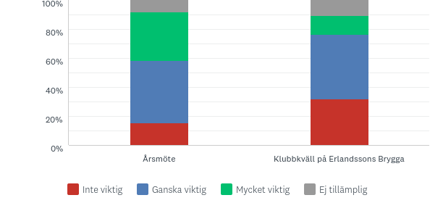
Q13: För varje aktivitet som du varit med på, hur VIKTIG är den för dig.
Answered: 92 Skipped: 274

Slide 41
Q13: För varje aktivitet som du varit med på, hur VIKTIG är den för dig.
Answered: 92 Skipped: 274

Slide 42
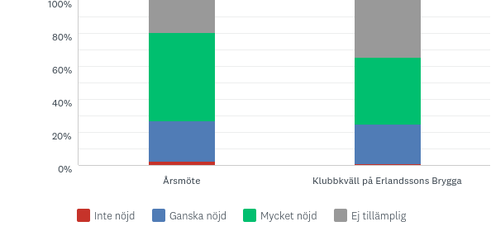
Q14: För varje aktivitet som du varit med på, hur NÖJD är du med arrangemanget?
Answered: 92 Skipped: 274

Slide 43
Q14: För varje aktivitet som du varit med på, hur NÖJD är du med arrangemanget?
Answered: 92 Skipped: 274

Slide 44
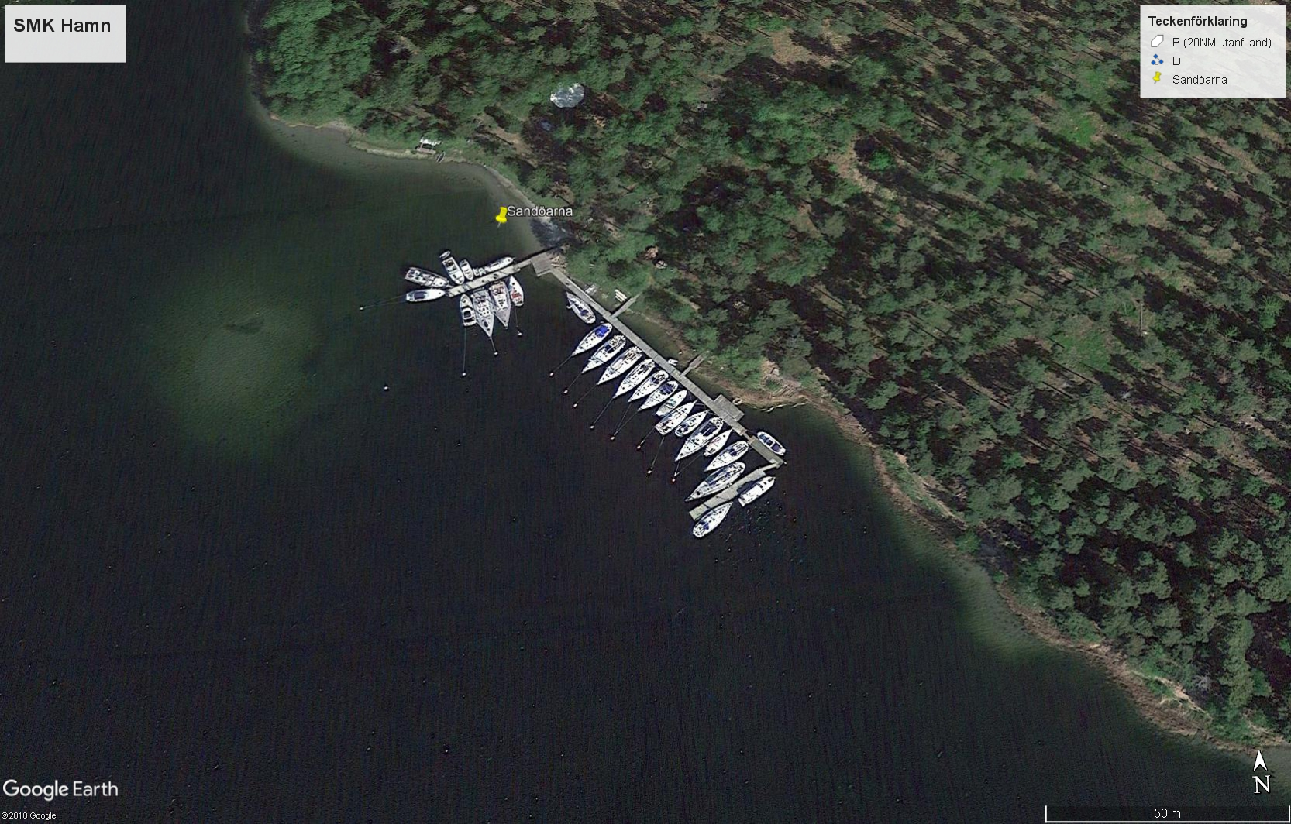
Sandöarna
SMK Klubbholme

Slide 45
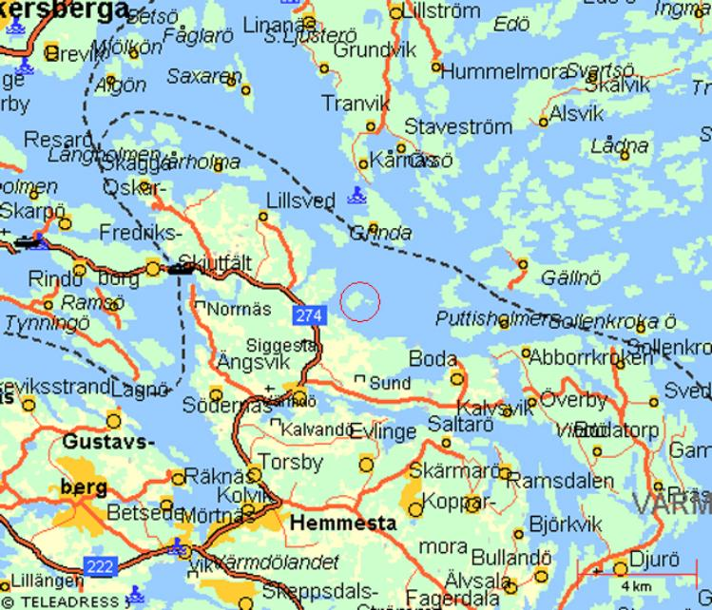

Slide 46
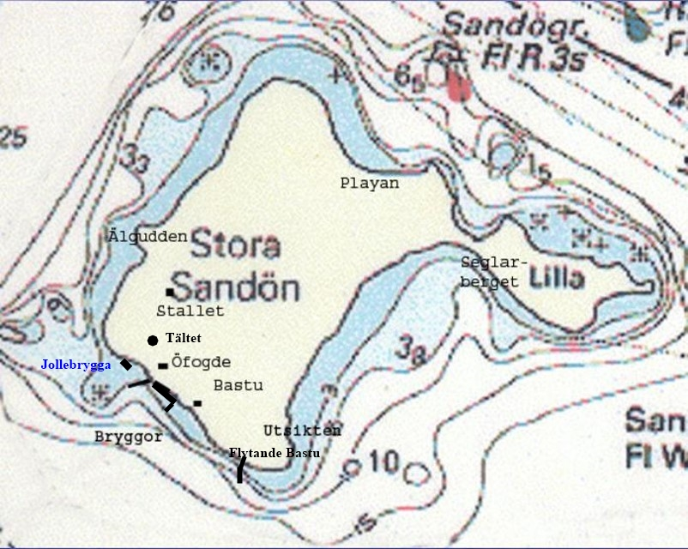
Sandön enligt sjökortet

Slide 47
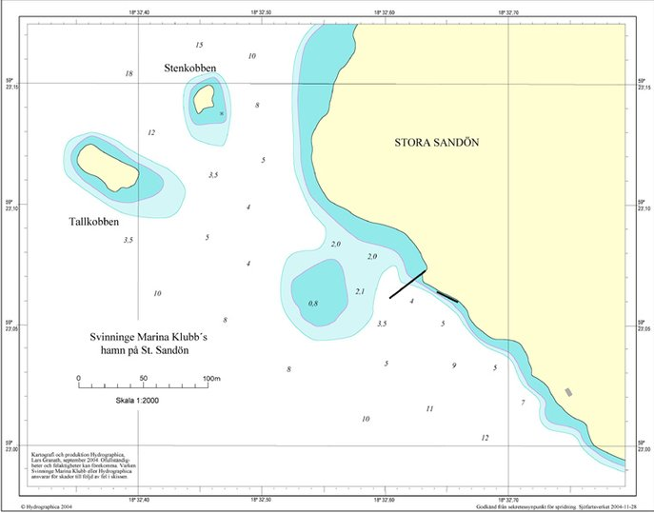
Hamnspecial

Slide 48
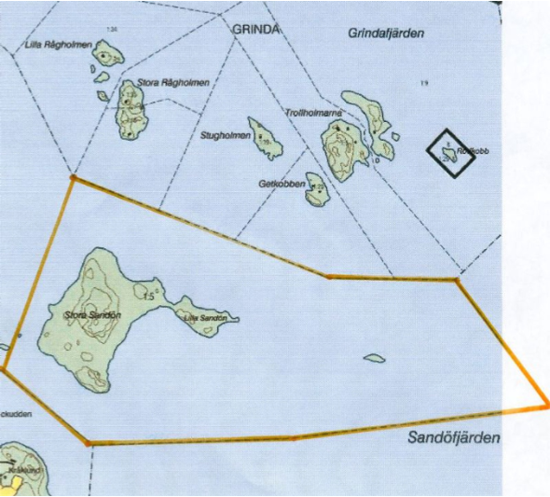
Fiskevatten

Slide 49
Agenda
Vad har gjorts
Framtida förbättringar

Slide 50
Vad som gjorts de senaste åren
Ny strandbrygga 2018.
Hamnen omfattar ca 160 bryggmeter där upp till 50 båtar kan förtöja.
Alla bojar kontrollerade 2018.
Nytt klubbhus 2018.
Flytande bastu samt bokningsbar bastu.
4 st optimistjollar och en aluminiumroddbåt
Anskaffat ny jolleramp
8 toaletter varav en för barn, många med urinseparering
Gummidämpare på alla förtöjningar
Belysning på toaletter.
Utegym

Slide 51
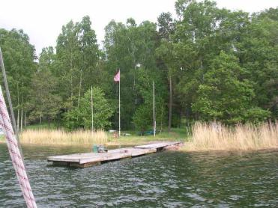
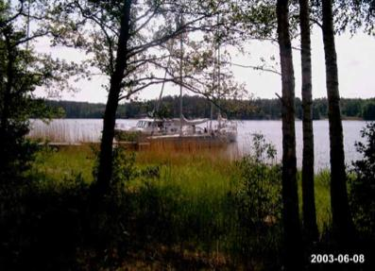
Några vyer från starten 2003

Slide 52
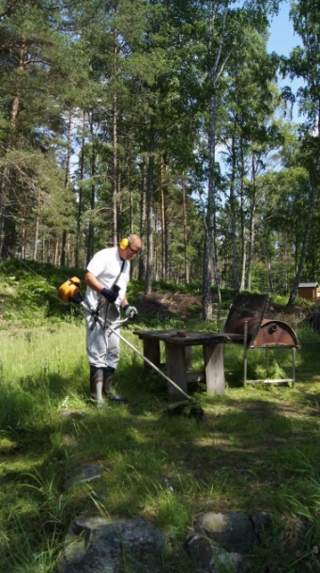
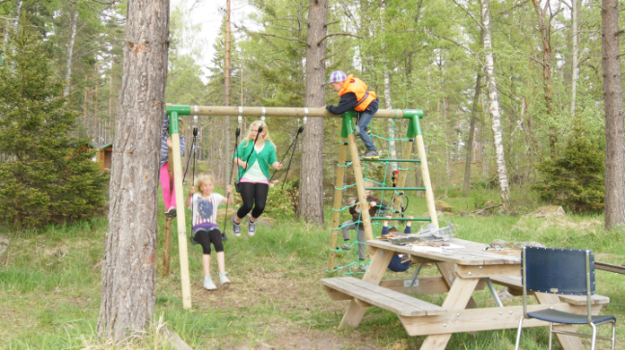
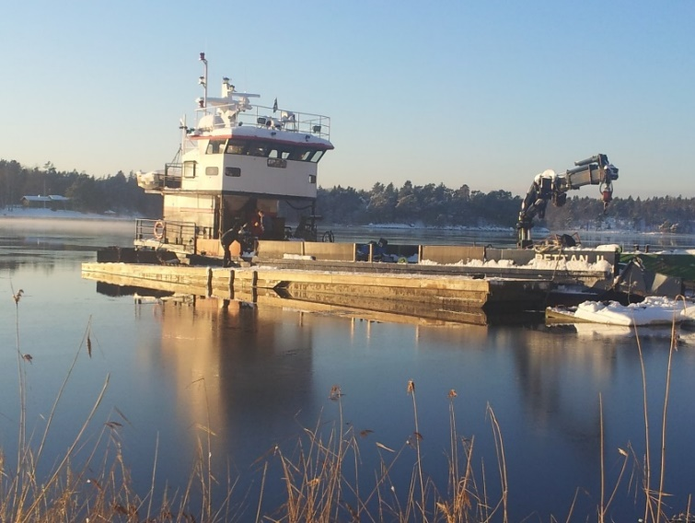
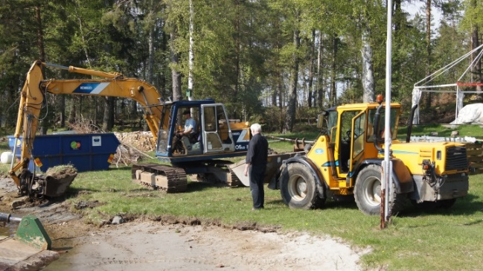
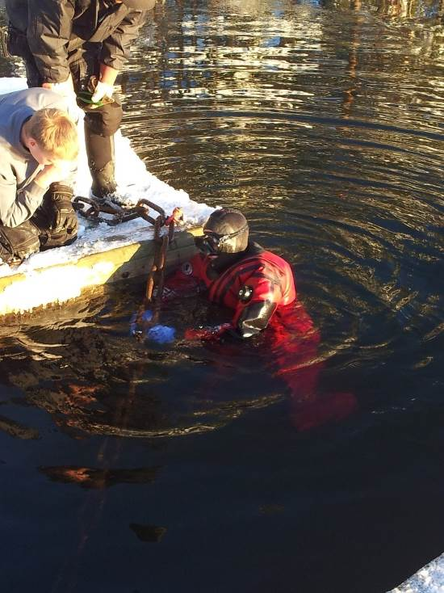
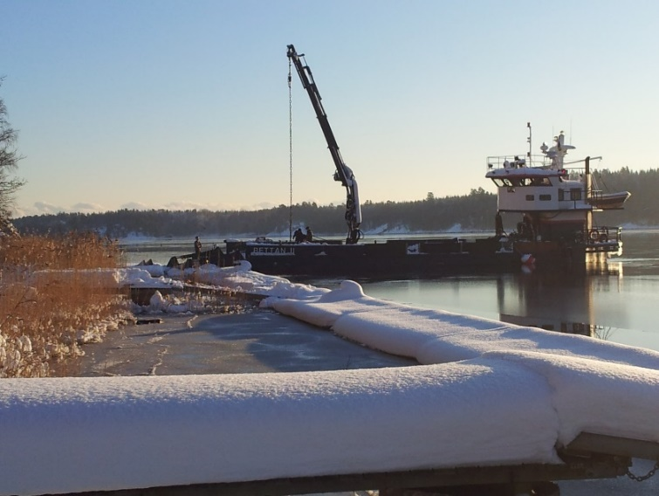
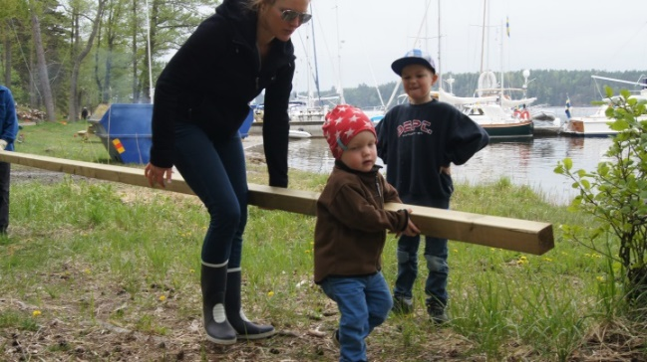

Slide 53
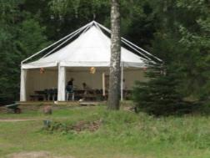
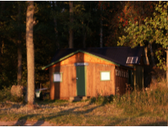
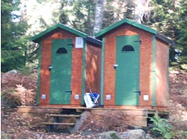
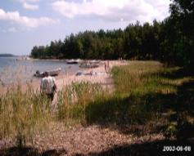
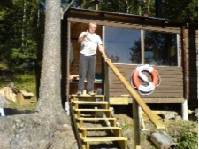
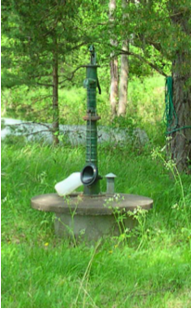
Faciliteter på ön

Slide 54
Planer 2019
El till ön;
möjlighet till belysning, kylskåp, handfat vid toaletterna etc
landström till bryggorna
Fortsätta prova hamnvärdssystem
Ny landgång till S-bryggan, “Suckarnas Bro”
Spänger till Bastu
Utveckla grillmöjligheterna
Fortsätta utveckla klubbhuset
Ytterligare tre toaletter
Toalettpapper I toaletterna
Ev reparationer efter vintern.
Utveckla Stallet med ny dörr, uppfräschning och toalett.
Ved, ved, ved.

Slide 55
TC
Stallet
Pump
Container
Korvgrillplats
Grillplats
Öfogdens hus
Däck 10*10 m
Bryggor på Sandöarna
Anslagstavla
1,8
2
2,5
2,5
527
Bastu
3,5
3
2
3,5
4
10

Slide 56
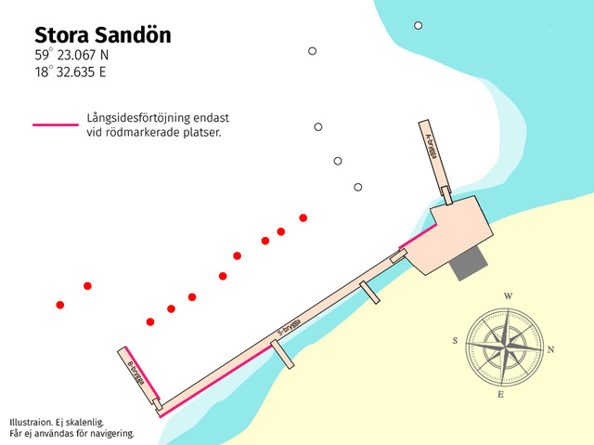

Slide 57
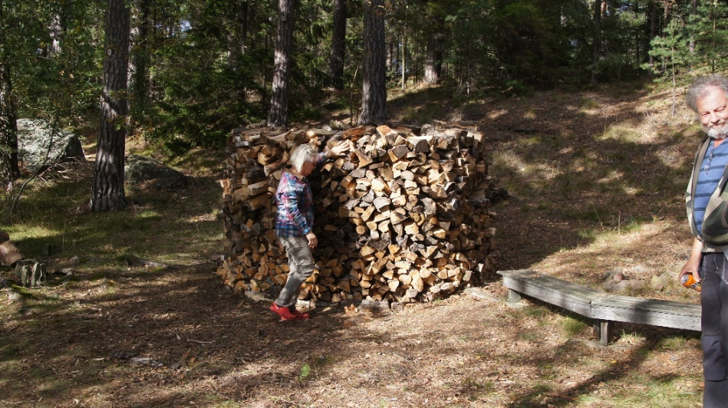
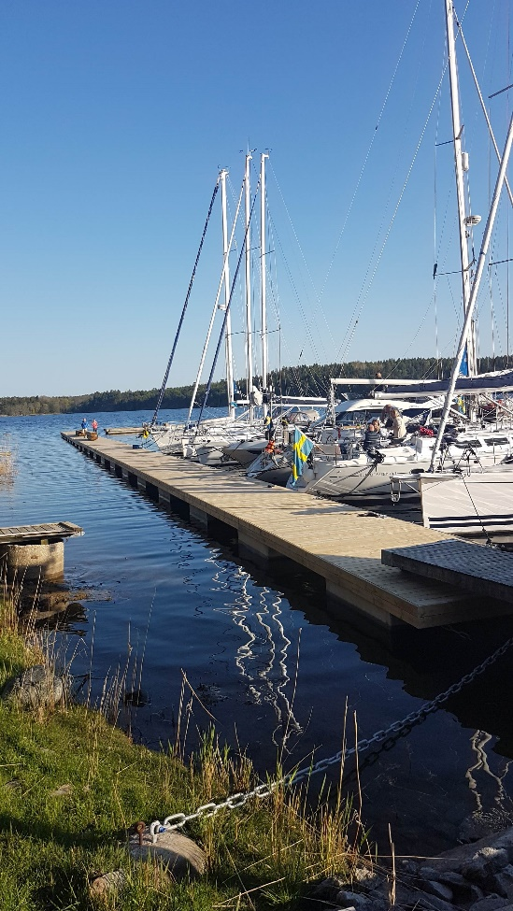
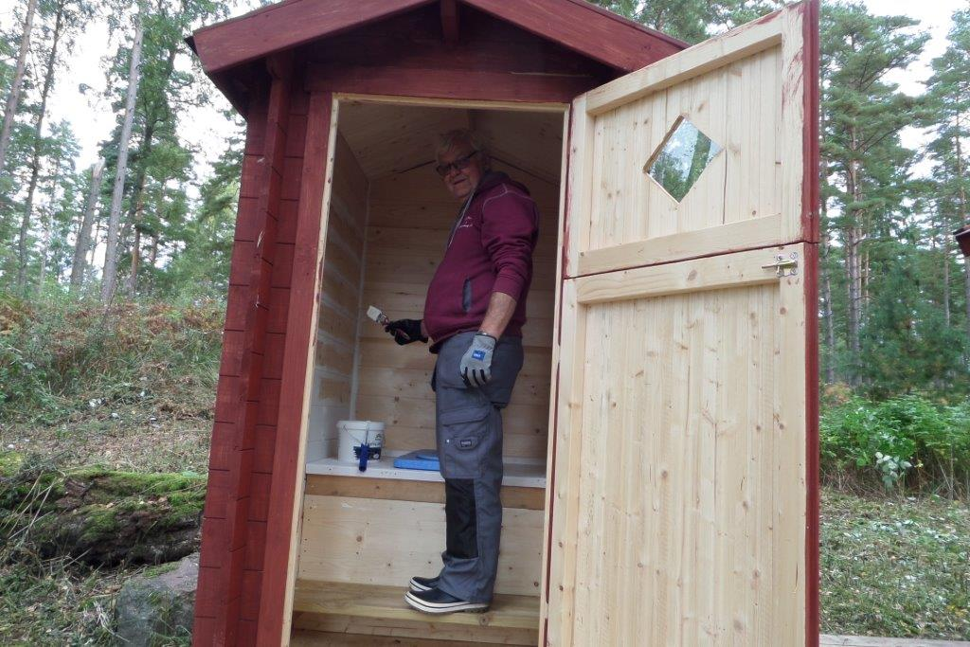
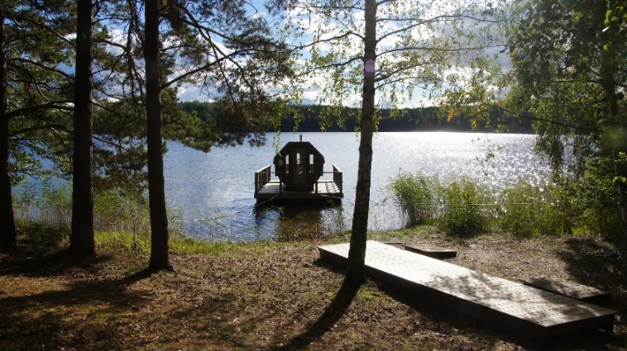

Slide 58
För allas trevnad
Se till att årsmärke är synligt och för klubbens flagg
Toaletterna är öppna även för betalande gäster
Bastun ingår inte i hamnavgiften.
Använd inte engångsgrillar. Nyttja gärna klubbens stora grillar.
När Ni promenerar på ön, medför en plastpåse för upphittat skräp.
Det finns ingen sophämtning på ön.
Icke medlemmar får gästa hamnen i mån av plats och betalar då hamnavgift.
Den som tar ut leksaker ser också till att de plockas ihop
Jollarna återställs av de som riggat dem. Jollarna skall ligga upp och ner på jollebryggan alternativt på upplaget.
Den siste som lämnar hamnen ser till att allt är låst.
Det finns fiskenät bakom våra containers. Använda nät rensas och torkas.
Det går bra att sova i Stallet.
Inget sjövatten på bastuaggregaten. Hjälp till att förflytta veden till bastun.
Har ni överskottsenergi, klipp gräset.

Slide 59
Tack för idag!

